Slide 1
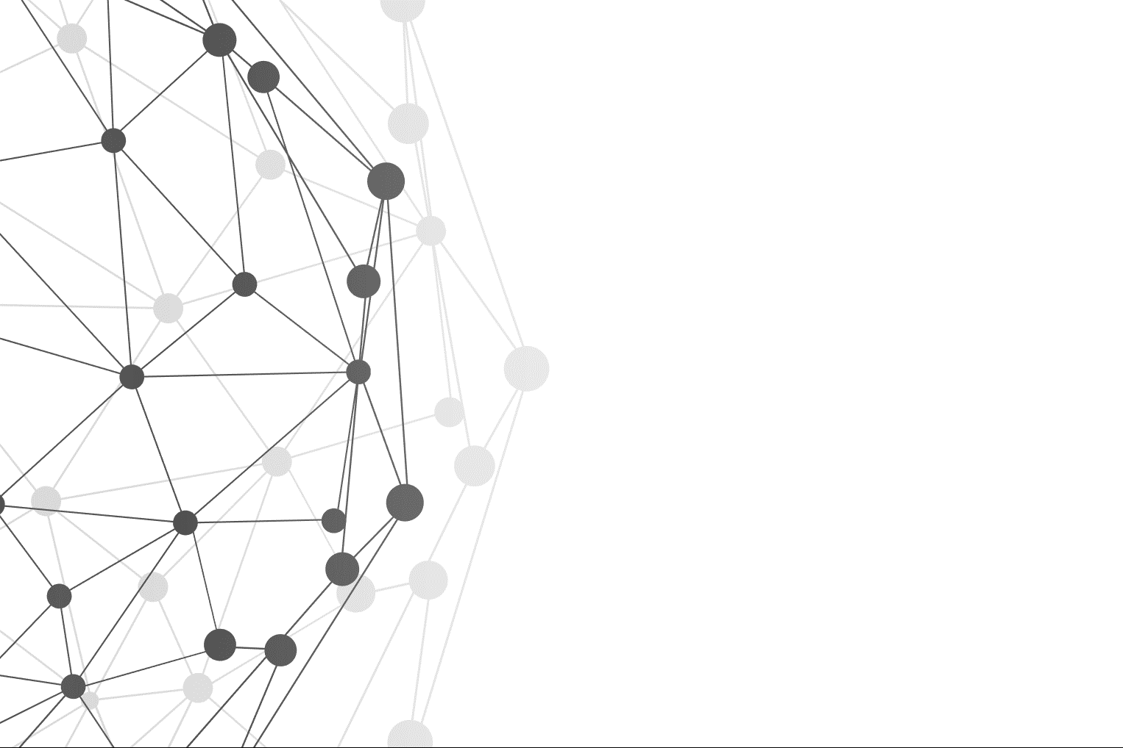
本周工作：
·深度伪造检测系统
·Qt界面设计
·程序接口设计

Slide 2
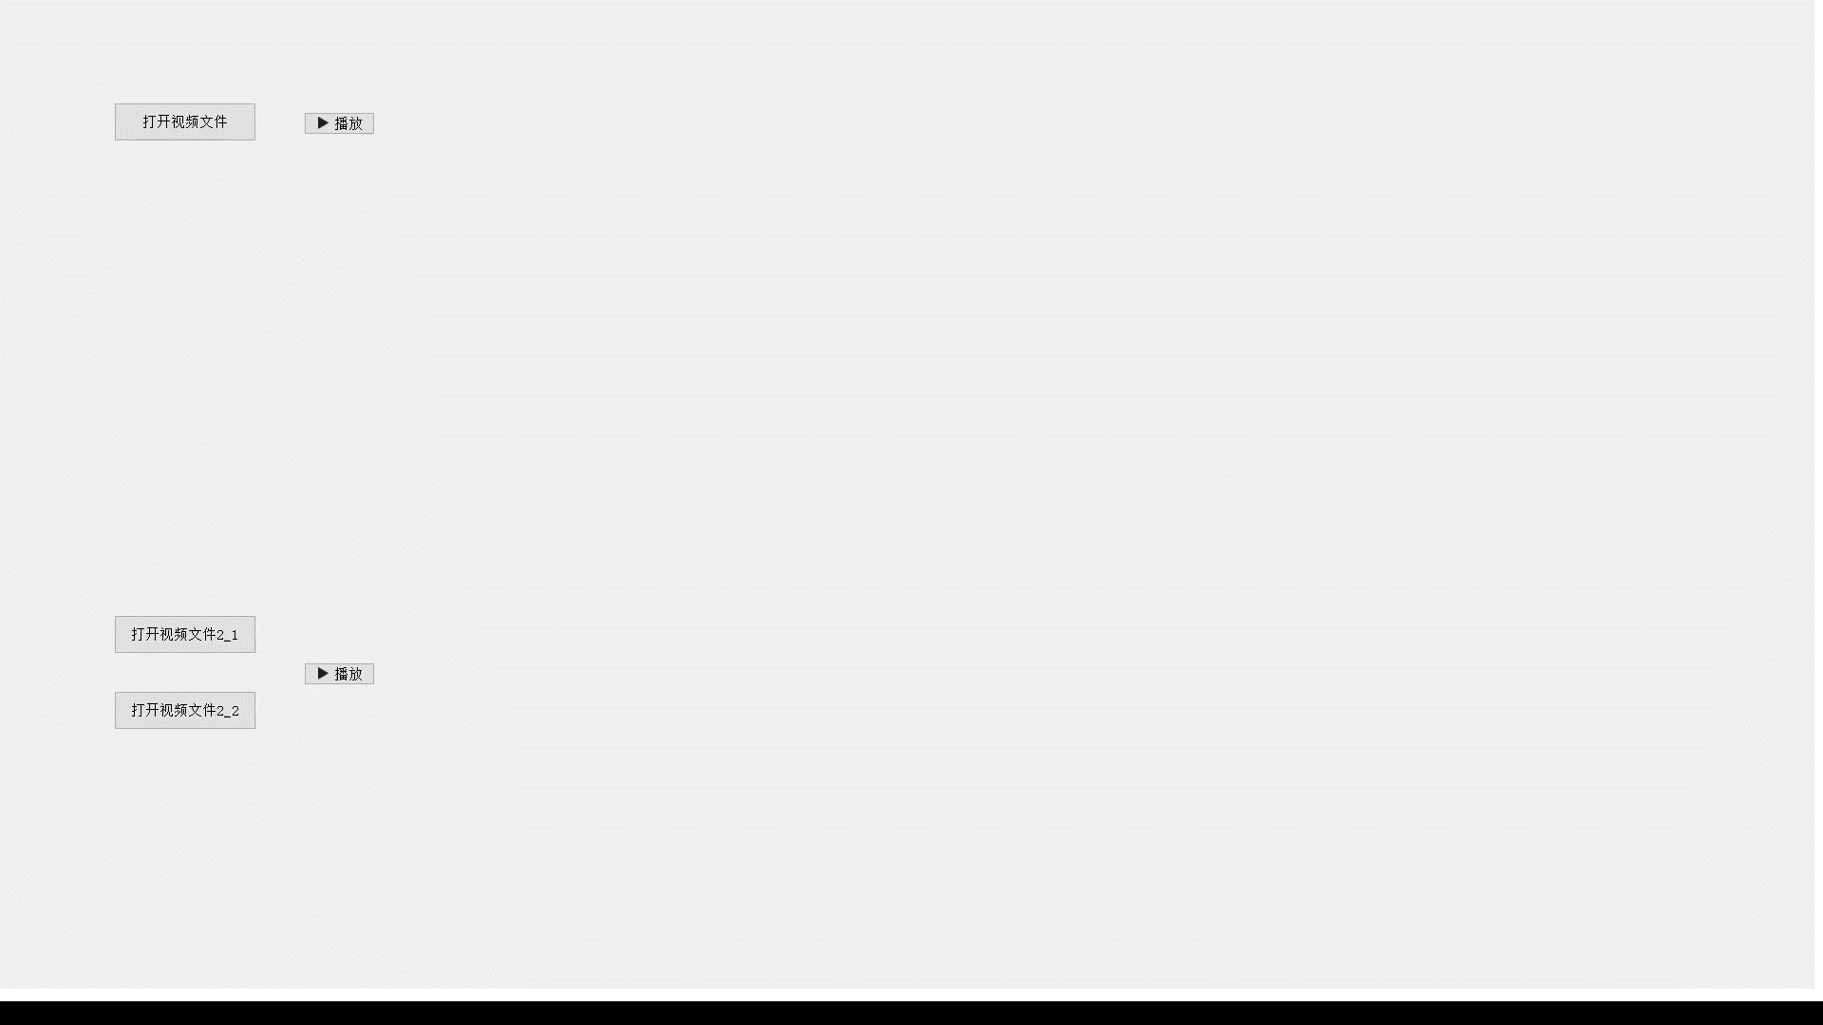

Slide 3
存在问题：
·密钥登陆
·可能显卡被占用

